Slide 1
SVALY DOLNÍ KONČETINY FEL ČVUT
Jana Vaněčková

Slide 2
Přehled
SVALY KYČELNÍHO KLOUBU
Přední skupina
Zadní skupina
SVALY STEHNA
Přední skupina
Mediální skupina
Zadní skupina
SVALY BÉRCE
Přední skupina
Laterální skupina
Zadní skupina
SVALY NOHY
Mnoho skupin ☺

Slide 3
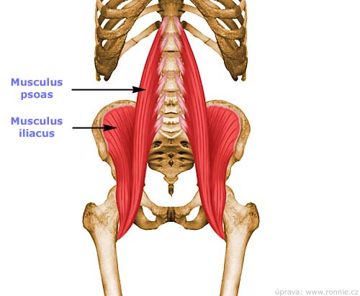
SVALY KYČELNÍHO KLOUBU
PŘEDNÍ SKUPINA
MUSCULUS ILIOPSOAS

Slide 4
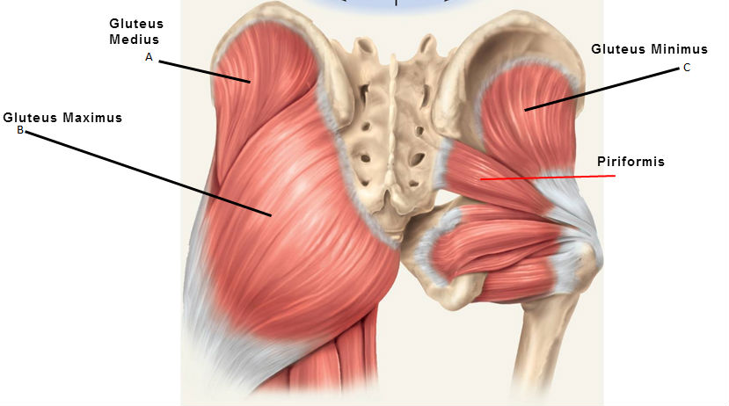
ZADNÍ SKUPINA – POVRCHOVÁ VRSTVA
M. GLUTEUS MAXIMUS
M. GLUTEUS MEDIUS
M. GLUTEUS MINIMUS

Slide 5
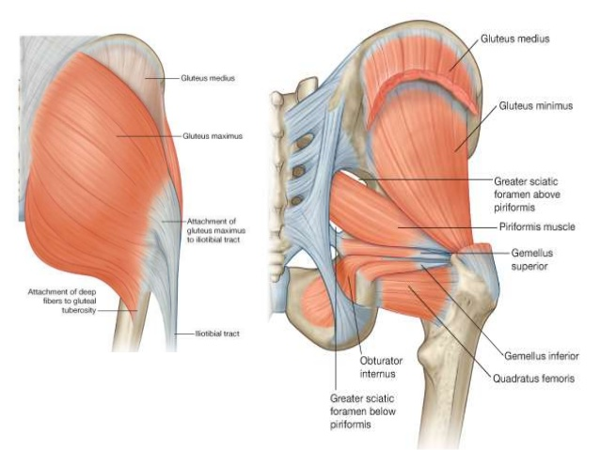
ZADNÍ SKUPINA – HLUBOKÁ VRSTVA
M. PIRIFORMIS

Slide 6
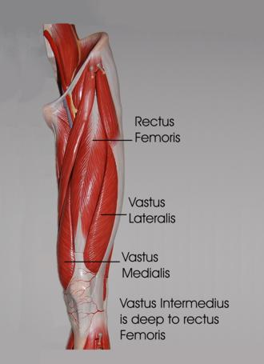
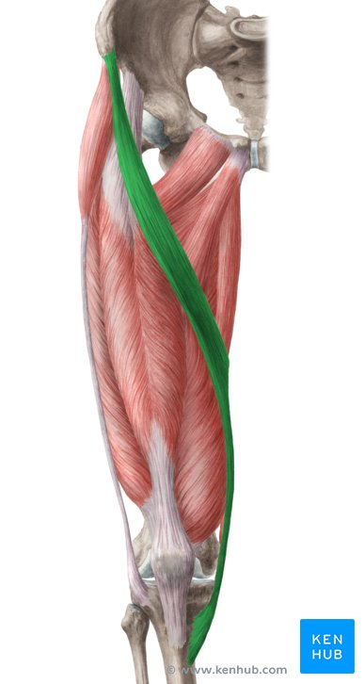
SVALY STEHNA
PŘEDNÍ SKUPINA
M. SARTORIUS
M. QUADRICEPS FEMORIS

Slide 7
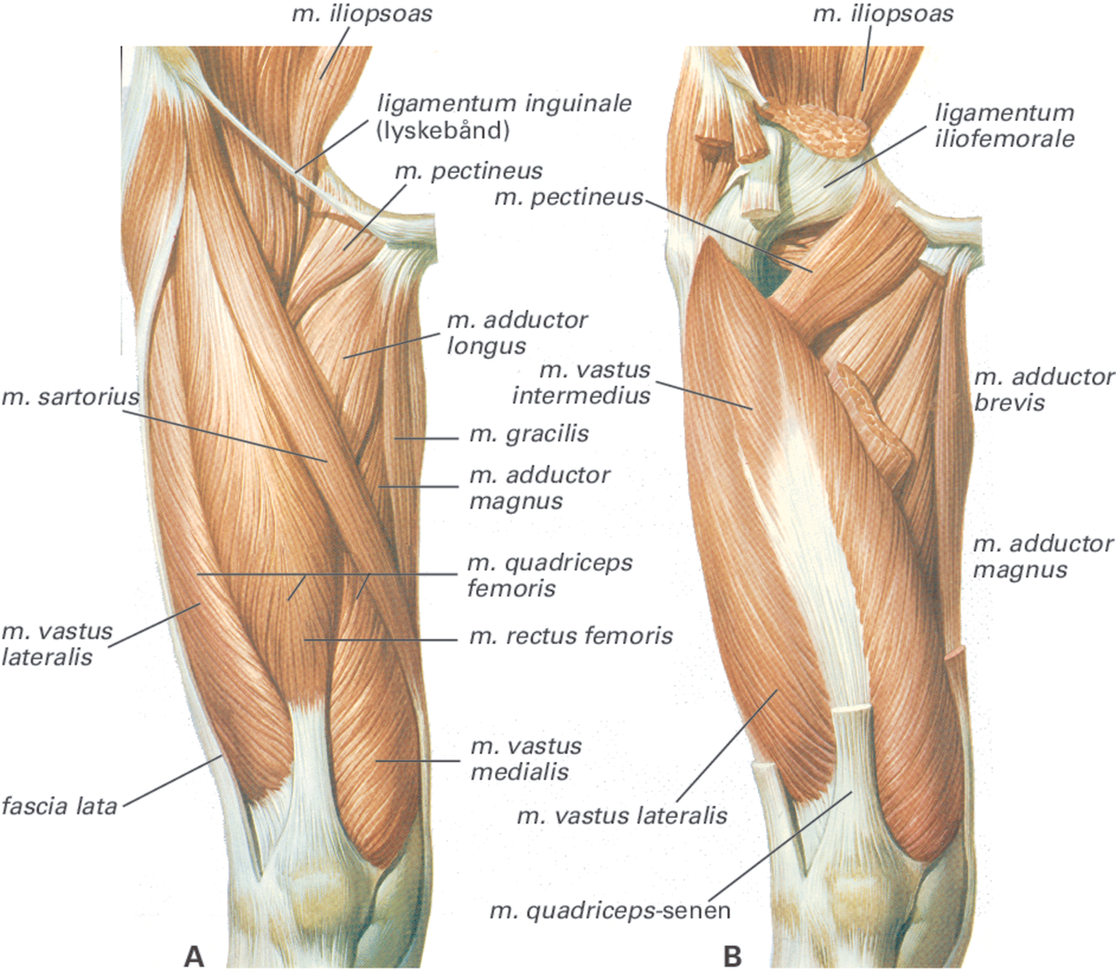

Slide 8
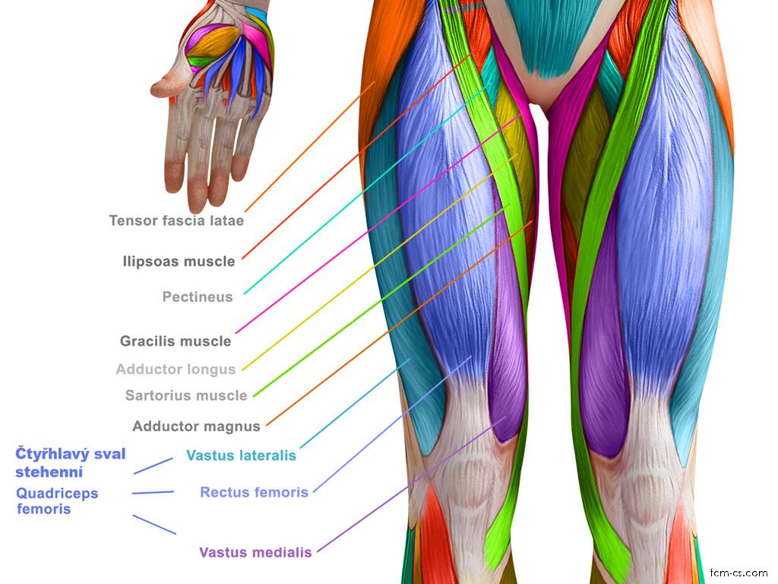

Slide 10
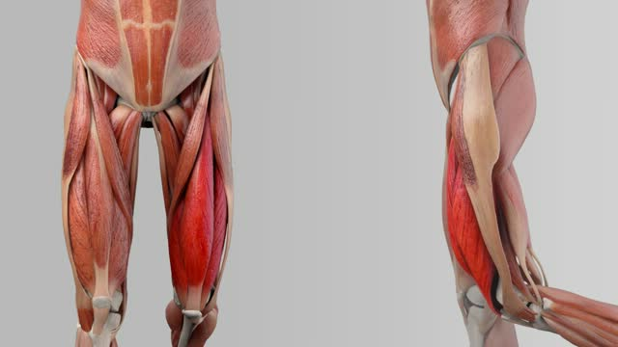

Slide 11
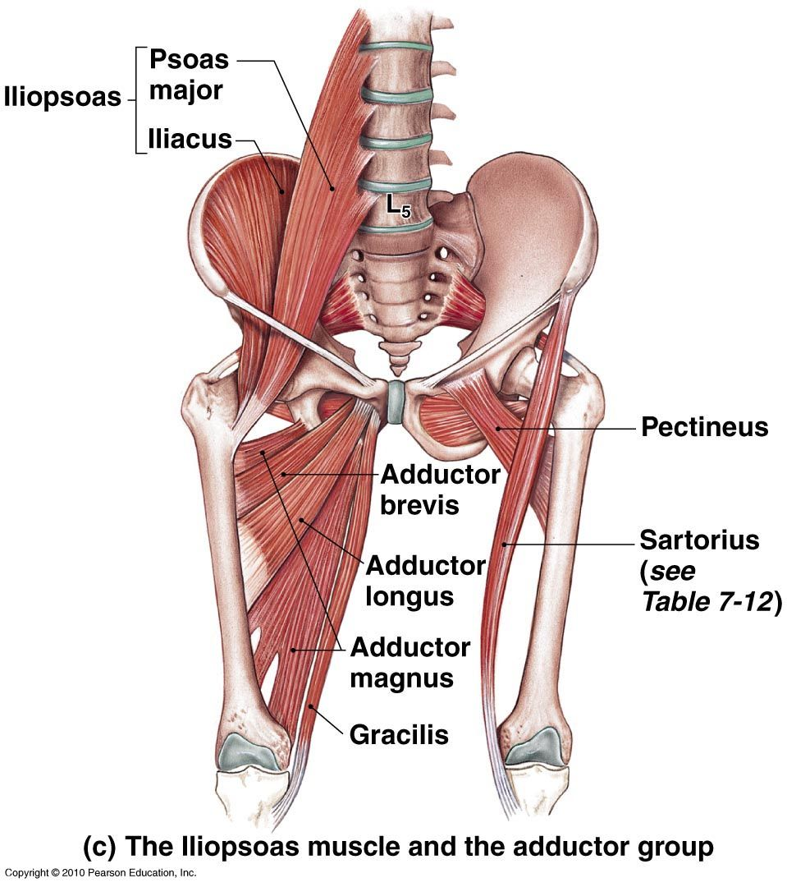
MEDIÁLNÍ SKUPINA – ADDUKTORY
M. PECTINEUS
M. ADDUCTOR LONGUS
M. GRACILIS
M. ADDUCTOR BREVIS
M. ADDUCTOR MAGNUS
M. OBTURATORIUS EXTERNUS

Slide 12
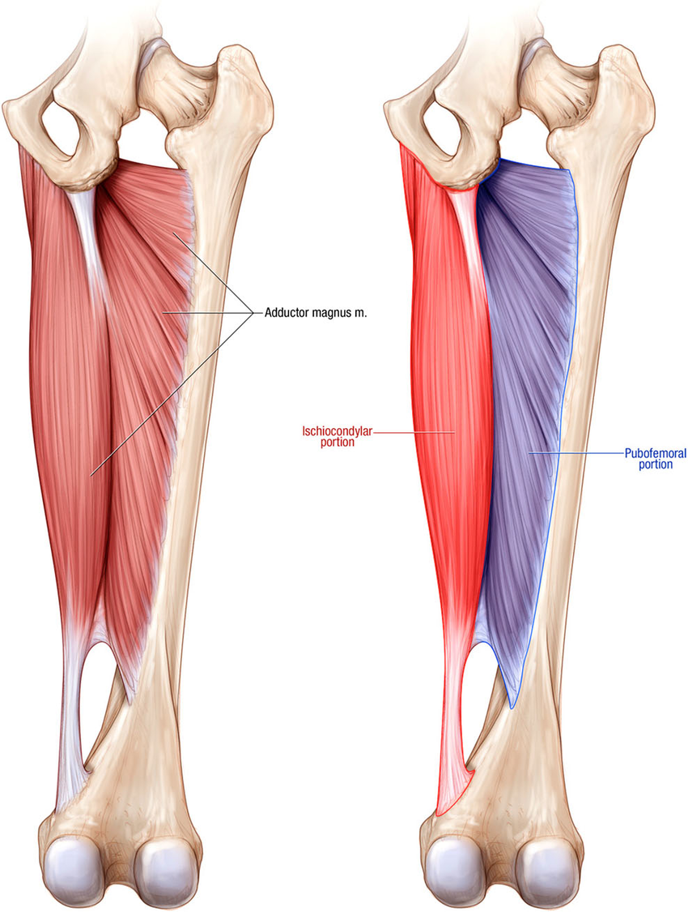
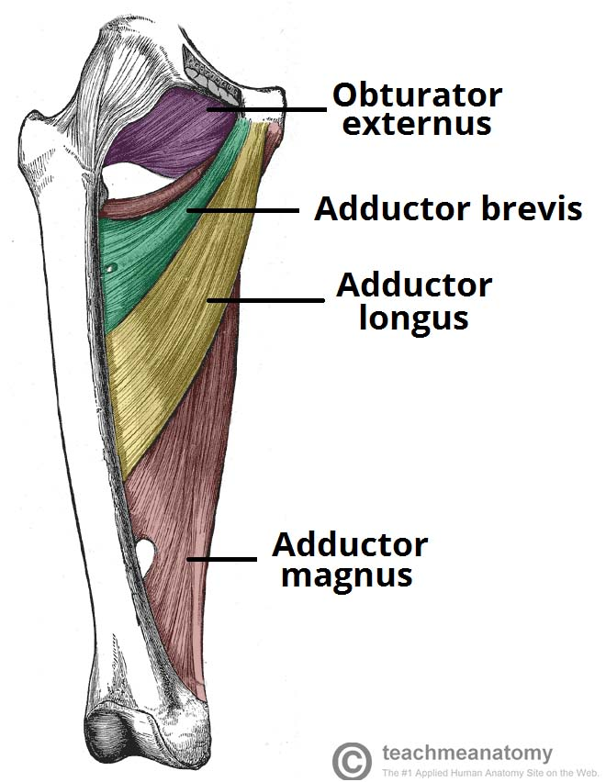

Slide 13
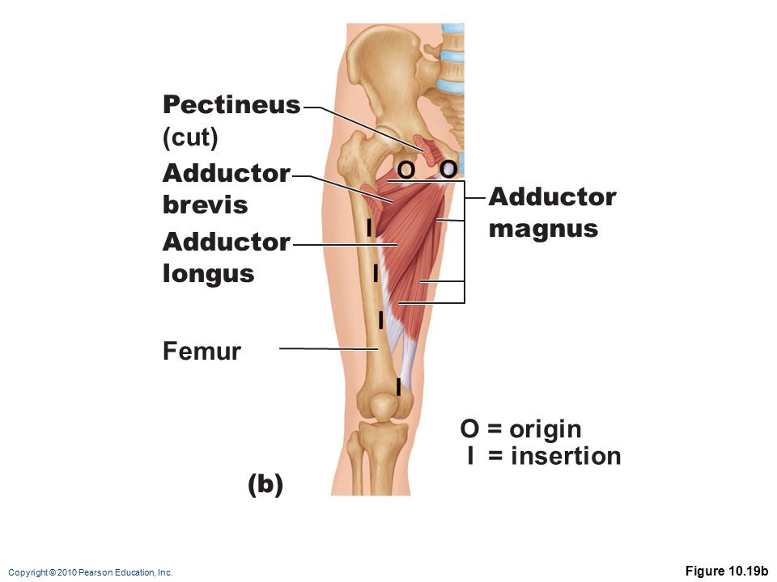

Slide 14
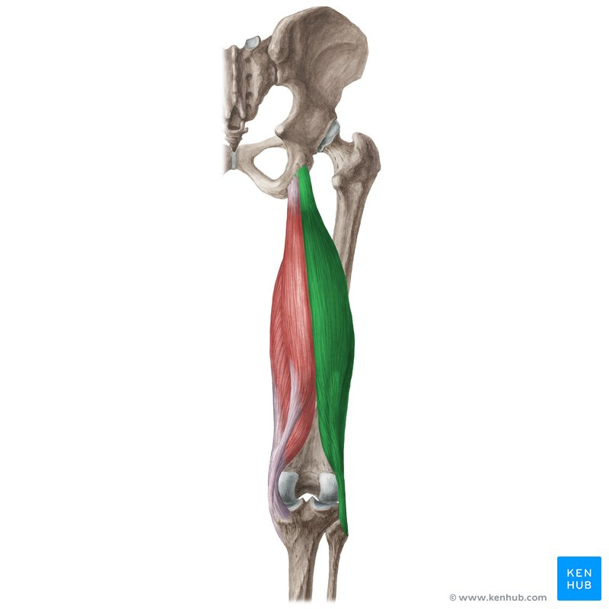
ZADNÍ SKUPINA
M. BICEPS FEMORIS
M. SEMITENDINOSUS
M. SEMIMEMBRANOSUS

Slide 15
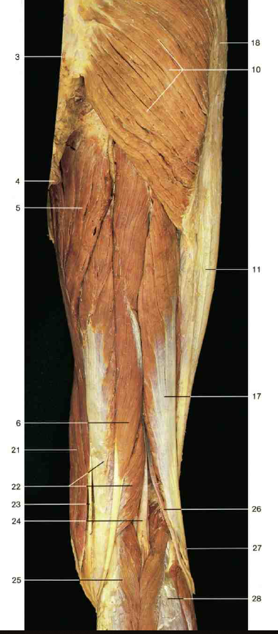
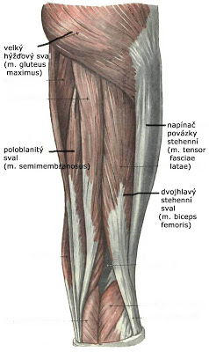
10. m. gluteus maximus
18. m. tensor faciae latae
17. m. biceps femoris
6. m. semitendinosus
22. m. semimembranosus
21. m. sartorius
5. m. adductor magnus

Slide 16
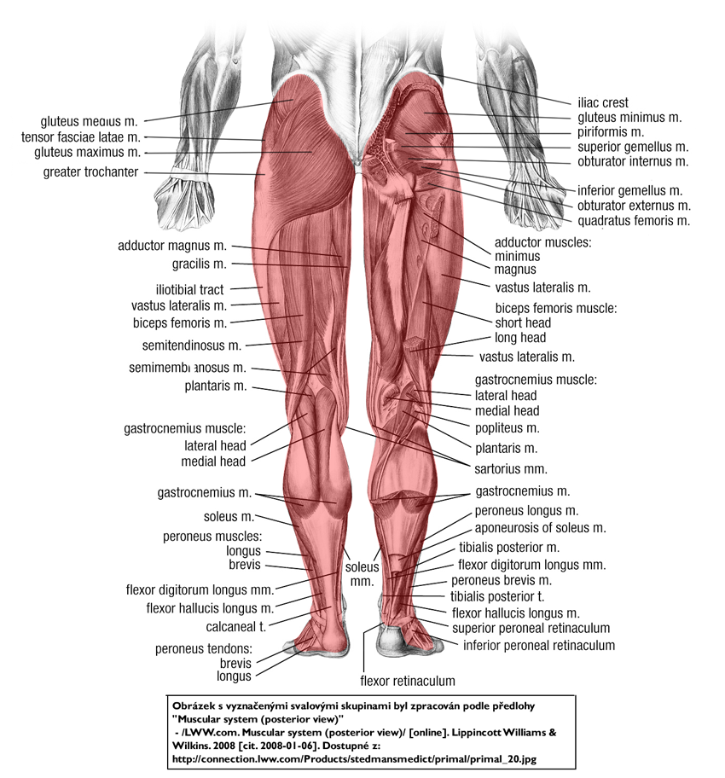
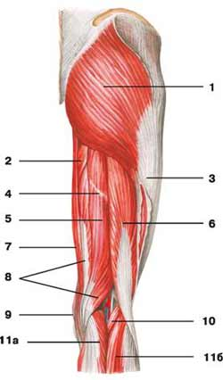

Slide 17
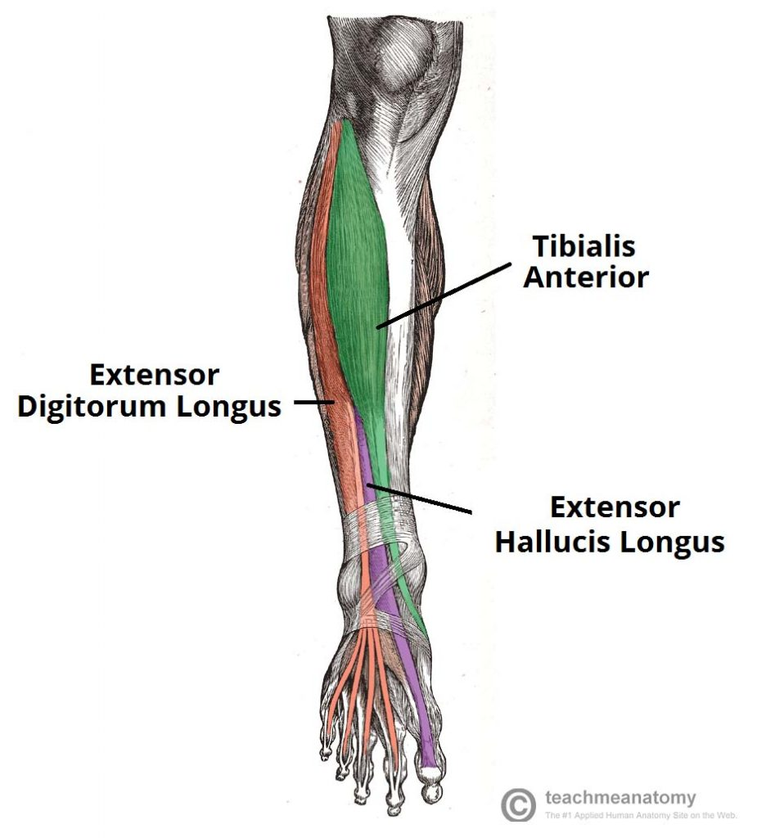
SVALY BÉRCE
PŘEDNÍ SKUPINA
M. TIBIALIS ANTERIOR
M. EXTENSOR DIGITORUM LONGUS
M. EXTENSOR HALLUCIS LONGUS

Slide 18
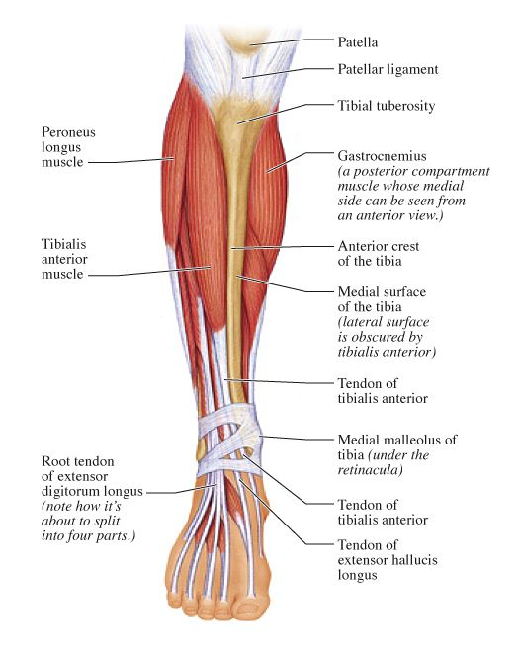
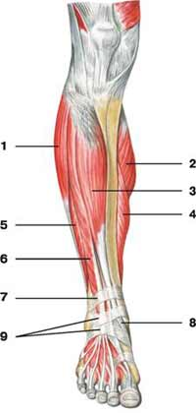

Slide 19
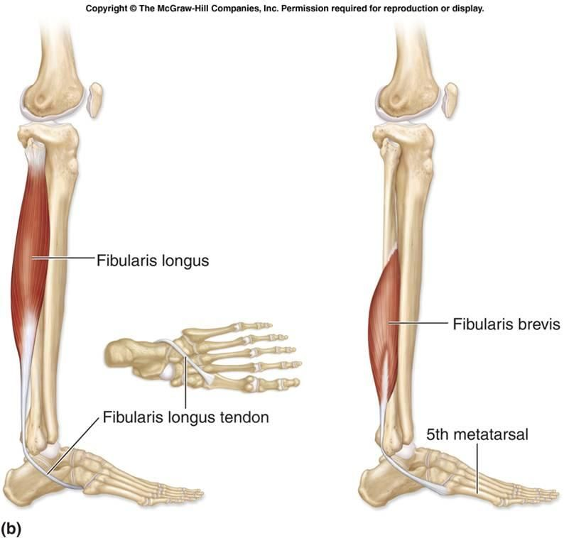
LATERÁLNÍ SKUPINA
M. FIBULARIS (PERONEUS) LONGUS
M. FIBULARIS (PERONEUS) BREVIS

Slide 20
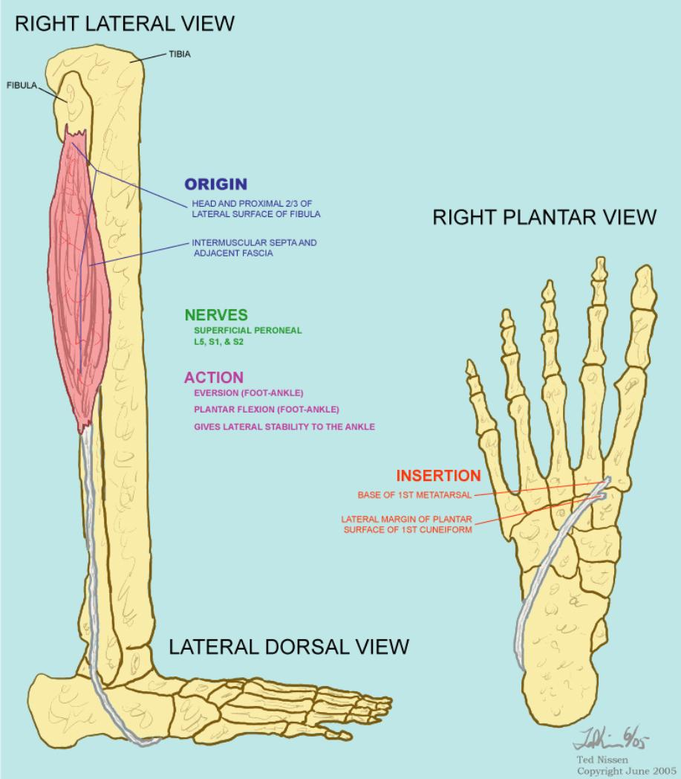
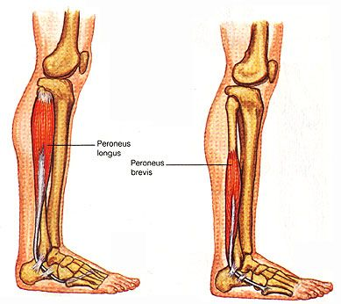

Slide 21
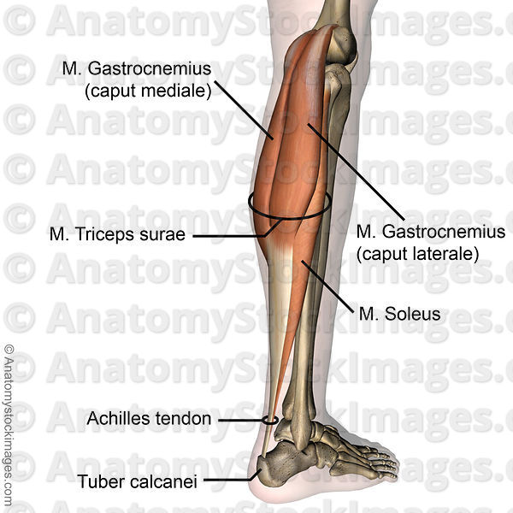
ZADNÍ SKUPINA
POVRCHOVÁ VRSTVA
M. TRICEPS SURAE
m. plantaris
HLUBOKÁ VRSTVA
m. popliteus
M. TIBIALIS POSTERIOR
M. FLEXOR DIGITORUM LONGUS
M. FLEXOR HALLUCIS LONGUS
Hluboké svaly zadní skupiny jdou všechny za laterálním kotníkem

Slide 22
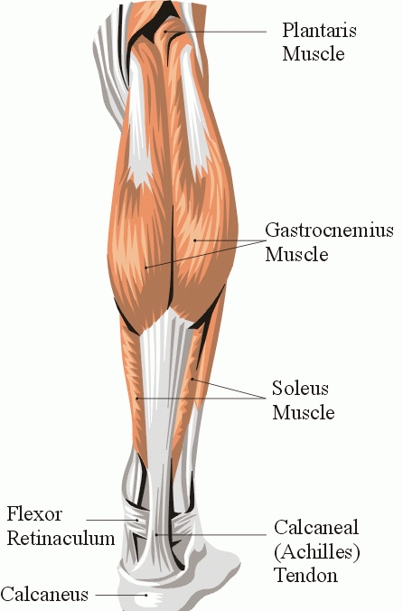

Slide 23
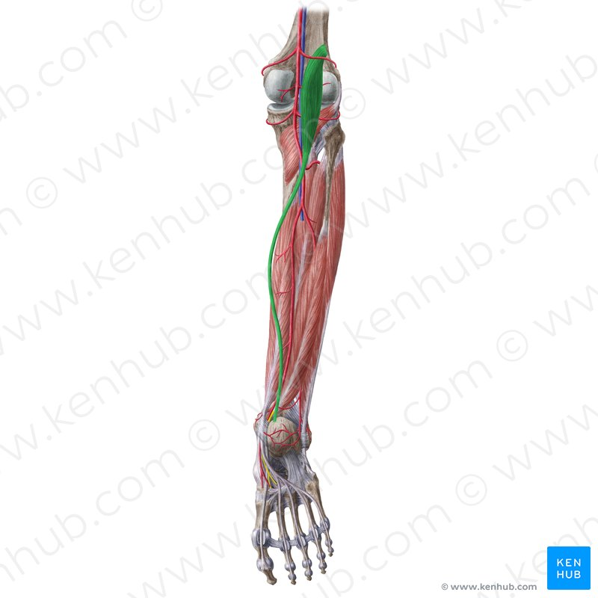

Slide 25
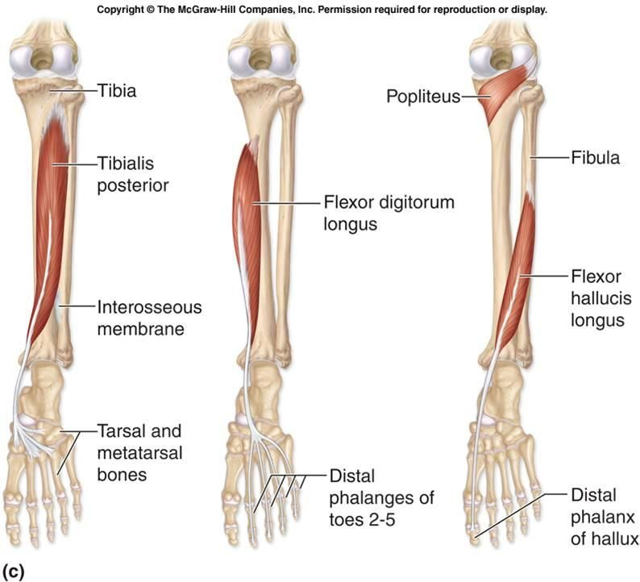

Slide 26
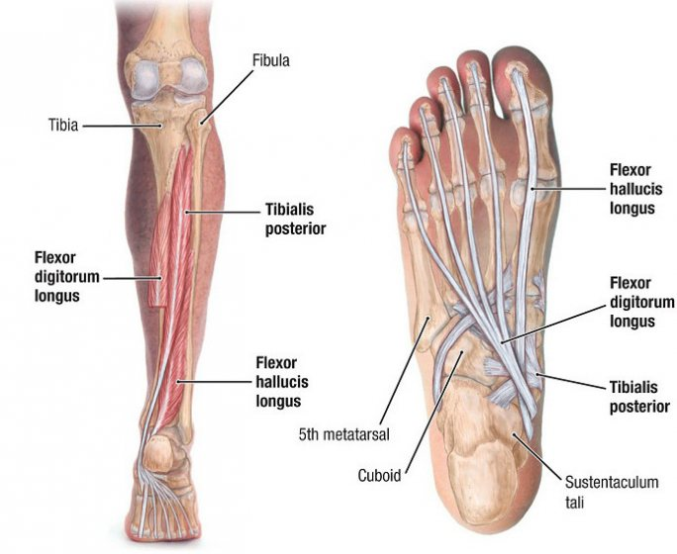
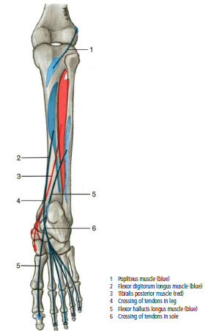

Slide 27
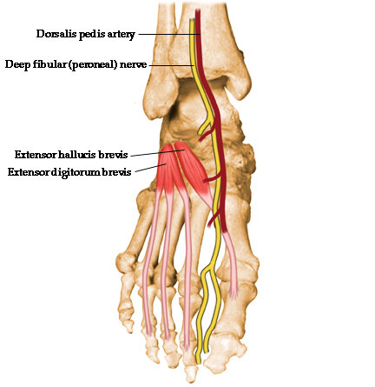
SVALY NOHY
HŘBET NOHY

Slide 28
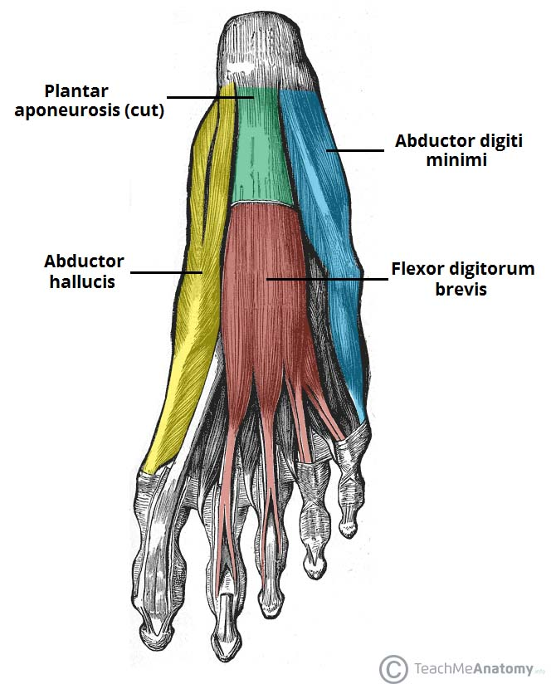
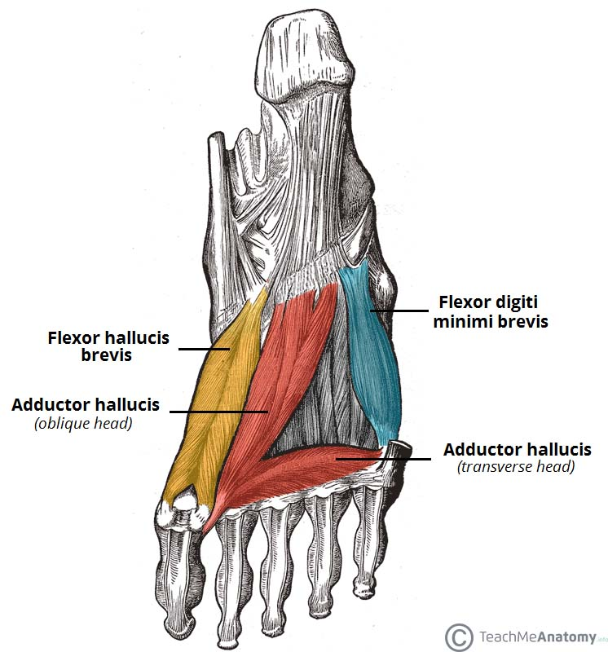
PALCOVÁ A MALÍČKOVÁ SKUPINA

Slide 29
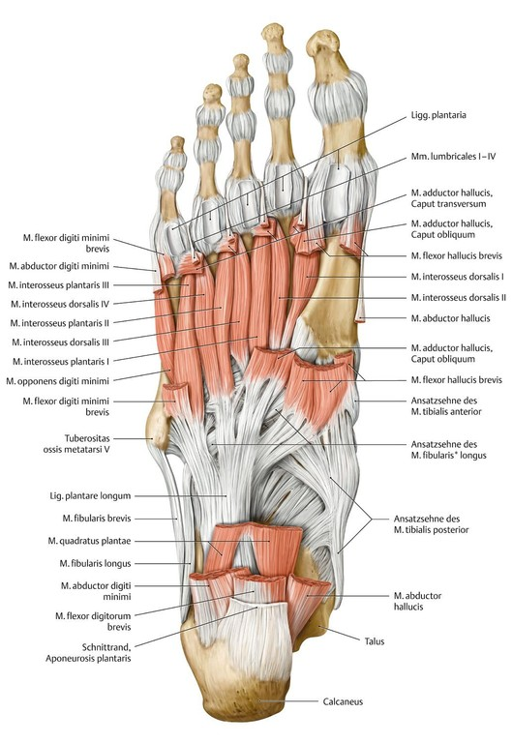

Slide 30
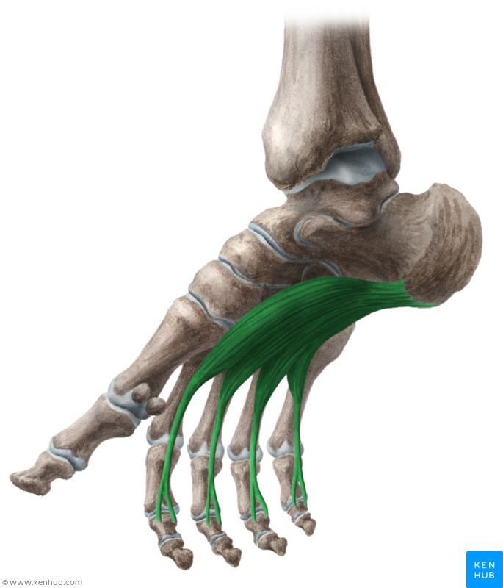
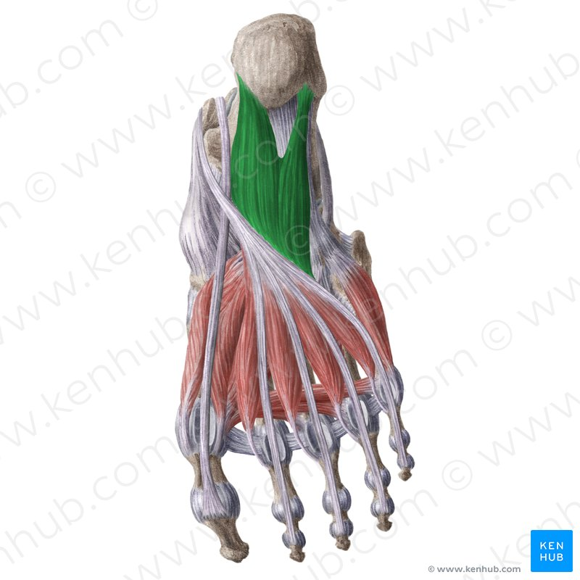
STŘEDNÍ SKUPINA

Slide 31
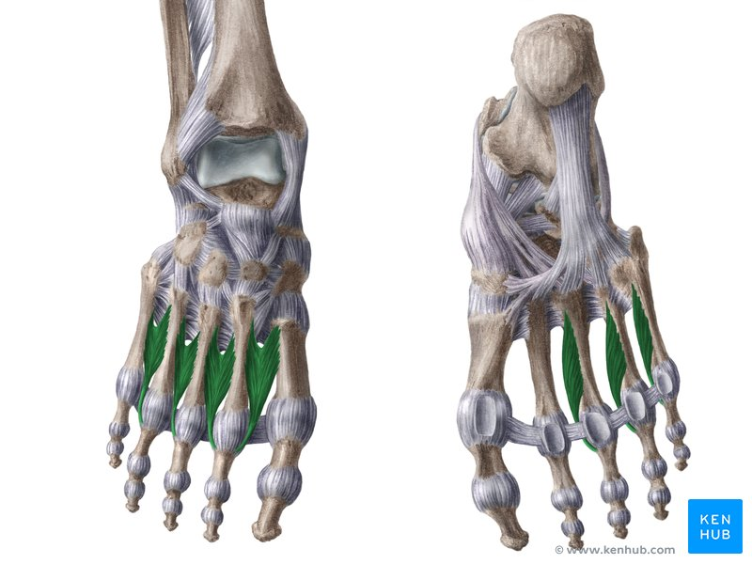
SVALY MEZI PRSTY
MM. INTEROSSEI DORZALES VLEVO
MM. INTEROSSEI PLANTARES VPRAVO

Slide 32
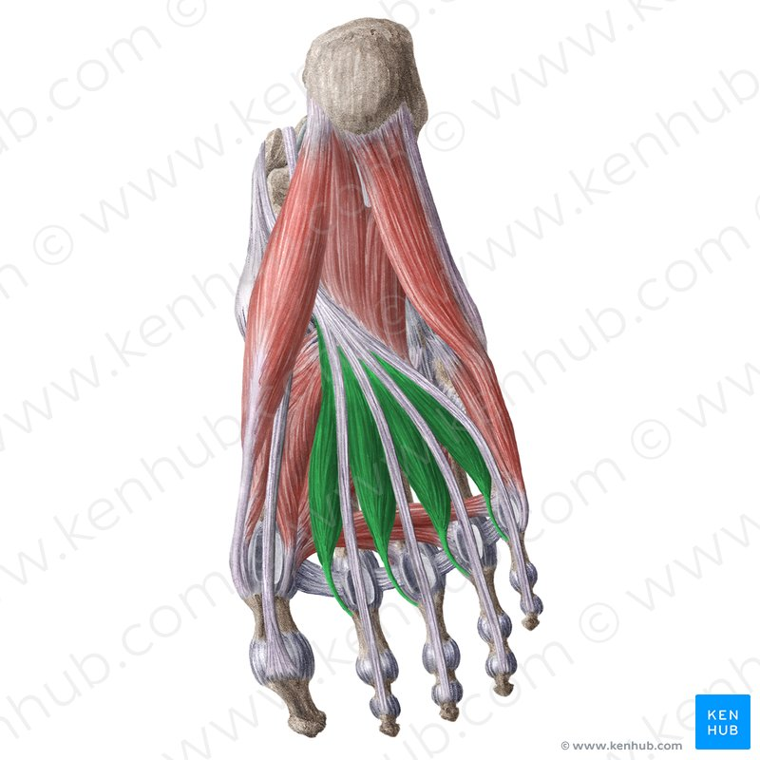
MM. LUMBRICALES PEDIS

